Slide 1
–臺北市召會六會所 福音聚會–
『照著啟示使我知道這奧秘』-弗三3
THE CHURCH IN TAIPEI

Slide 2
你為何被造
《一》
你知道你為何被造？有否想過這問題？ 你的生存有何目的？你今活著何意義！ 你知道神願作你生命？
祂願作你生命，祂願作你生命！ 你乃是祂所造的器皿， 為了裝祂，將祂表明。
THE CHURCH IN TAIPEI

Slide 3
你為何被造
《二》
你有靈，在你最深處，比你的心更深入； 你的心裝許多事物，但你的靈仍缺如！ 多少年來，你虛空度日；
雖然到處嘗試，總是不得滿足。 你的深處豈不覺渴慕； 願意敞開，嘗嘗耶穌？
THE CHURCH IN TAIPEI

Slide 4
你為何被造
《三》
不管你的看法如何，在神面前誰無過？ 主耶穌已為你流血，使你過錯得解決。 救主耶穌已成全一切，
不需你再努力－功過全無差別； 祂乃是靈，你接受就行， 祂願進來作你生命。
THE CHURCH IN TAIPEI

Slide 5
你為何被造
《四》
猶如你外面的身子，容納自己正合式， 你的靈─在你的深處，乃是專為容納主。 何不現在從深處敞開，
現在讓主進來，充滿你的心懷； 何不現在從深處敞開， 呼喊主名，祂必進來。
THE CHURCH IN TAIPEI

Slide 6
–臺北市召會六會所 福音聚會–
『照著啟示使我知道這奧秘』-弗三3
THE CHURCH IN TAIPEI

Slide 7
人生需求與 科技發展

Slide 8
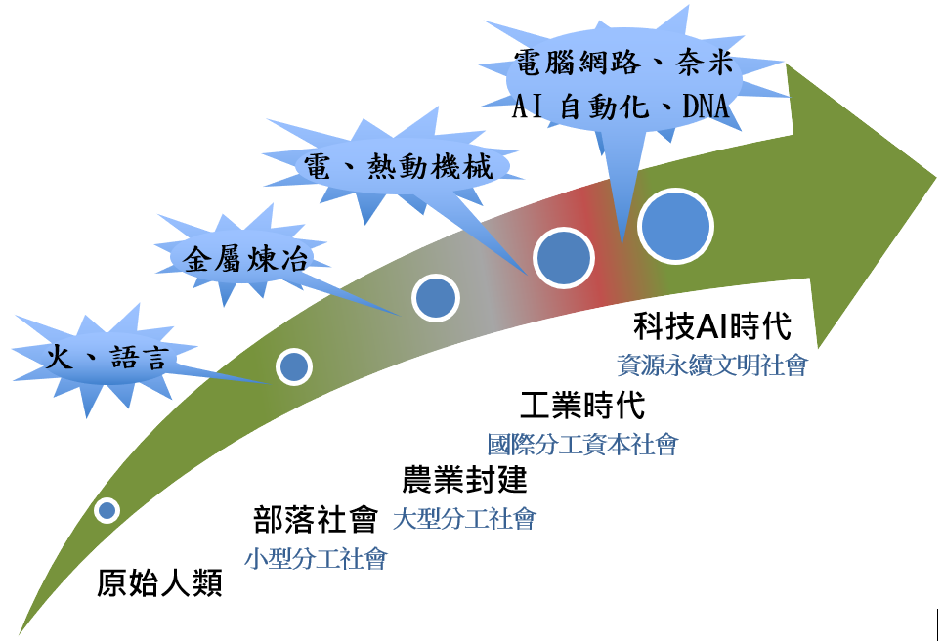

Slide 11
人工智慧
ARTIFICIAL INTELLIGENCE
ARTIFICIAL INTELLIGENCE
ARTIFICIAL INTELLIGENCE
ARTIFICIAL INTELLIGENCE
ARTIFICIAL INTELLIGENCE
ARTIFICIAL INTELLIGENCE
ARTIFICIAL INTELLIGENCE

Slide 14
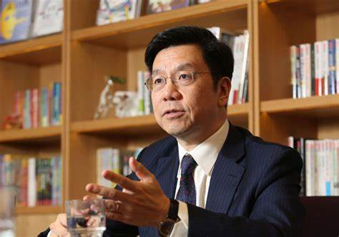
AI教父
2017年的預言
AI 將取代人類50%左右的工作
未來10年的AI革命比工業革命規模更大，而且來得更迅速猛烈。
AI將取代人類50%左右的工作。AI會取代工廠的工人、建築工人、操作員、分析師、會計師，司機、助理、仲介等，甚至部分醫師、律師及老師的專業工作。
ARTIFICIAL INTELLIGENCE

Slide 16
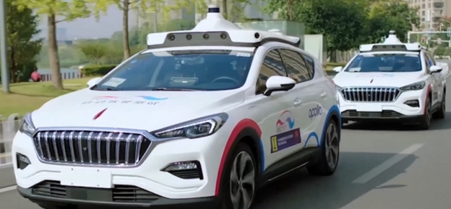
嘆為觀止各領域的AI
自動駕駛
AI元年
Development
History
2023
自動作文
圖像合成
十25～42
自動繪畫

Slide 17
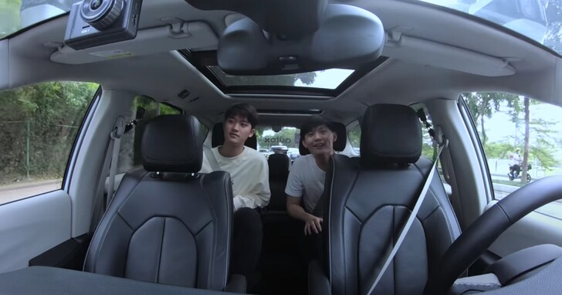
自動駕駛
AI元年
2023
Development
History
嘆為觀止各領域的AI
自動作文
圖像合成
自動繪畫

Slide 18
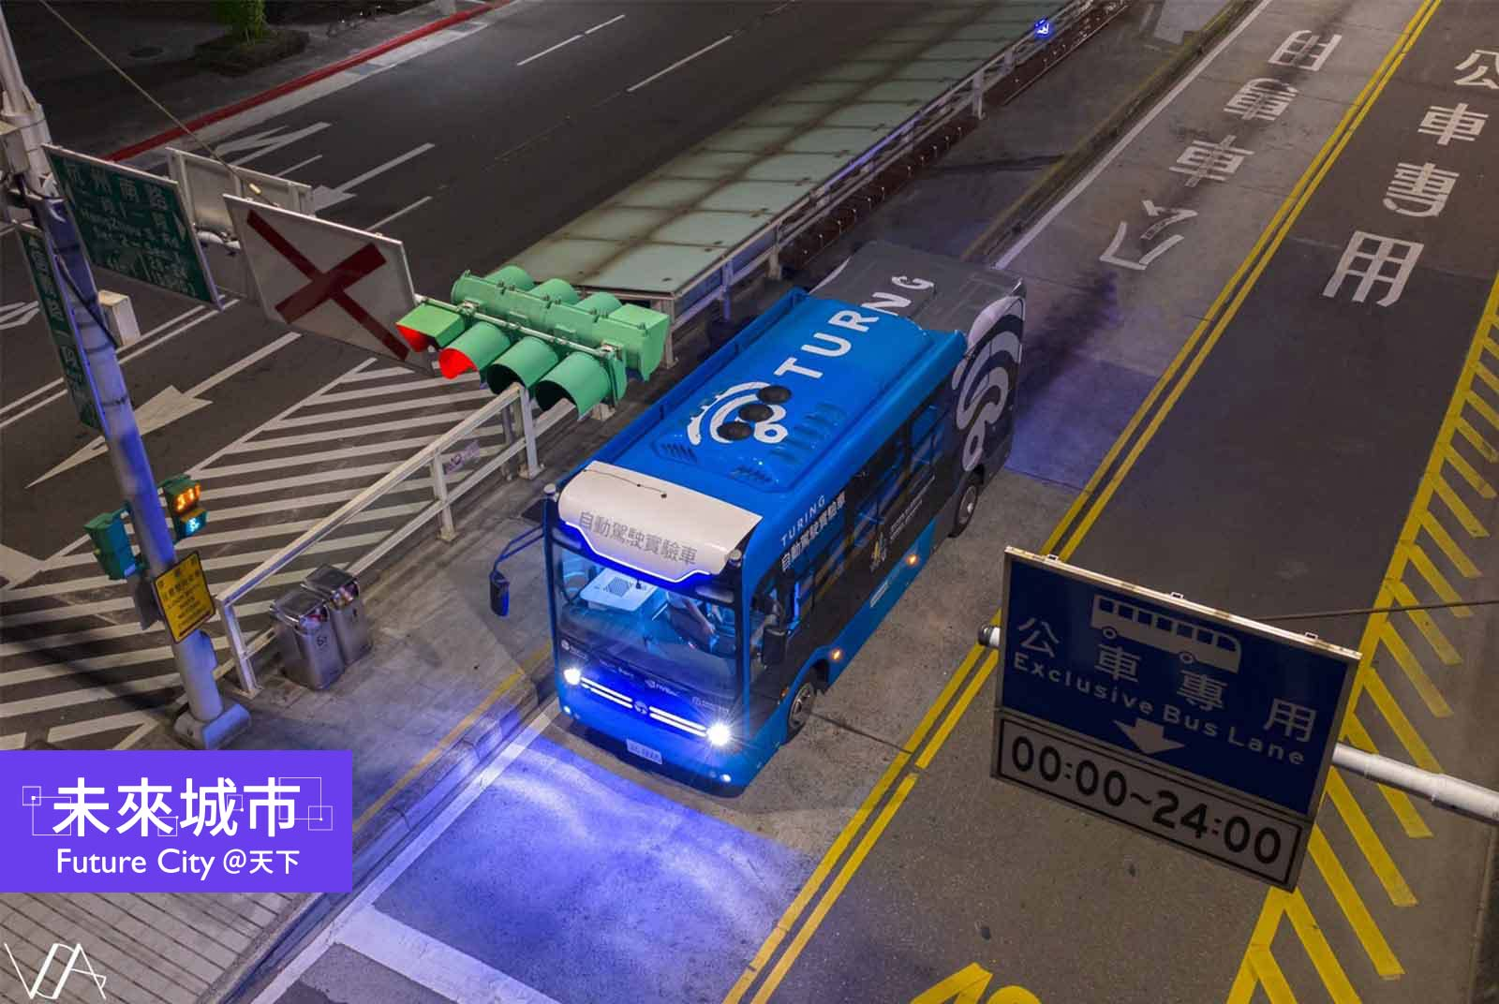
自動駕駛
AI元年
2023
Development
History
嘆為觀止各領域的AI
自動作文
圖像合成
自動繪畫

Slide 19
自動駕駛
AI元年
2023
Development
History
嘆為觀止各領域的AI
自動作文
圖像合成
自動繪畫

Slide 20
自動駕駛
AI元年
2023
Development
History
嘆為觀止各領域的AI
自動作文
圖像合成
自動繪畫

Slide 21
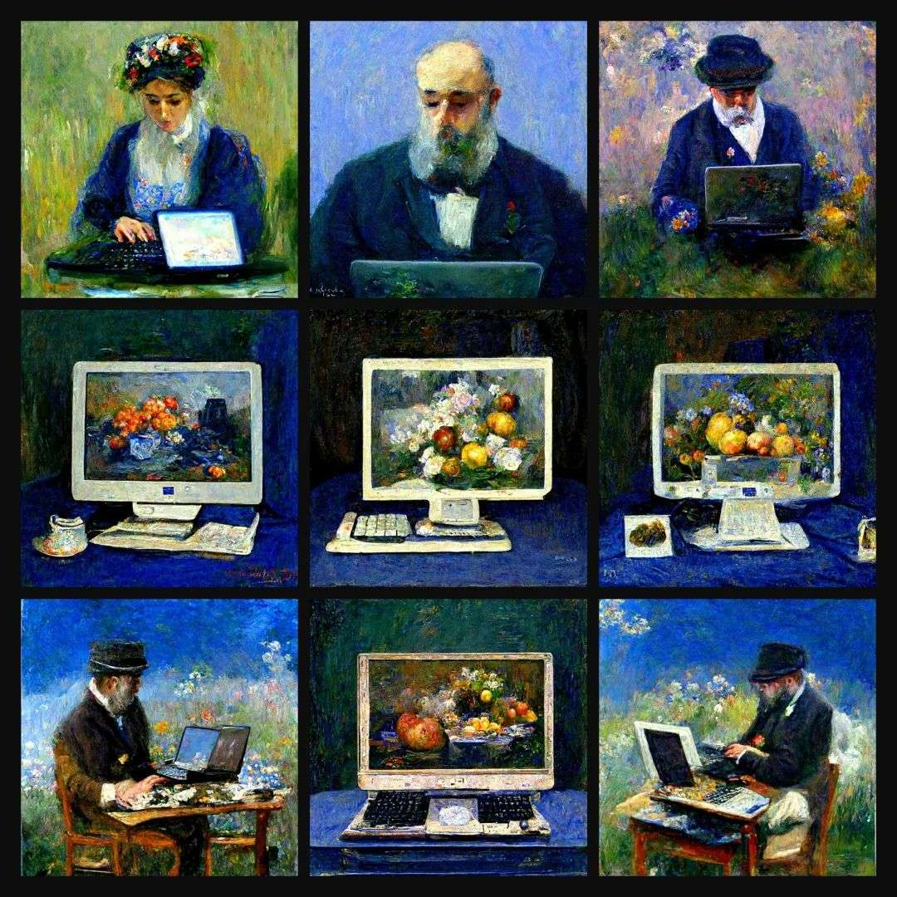
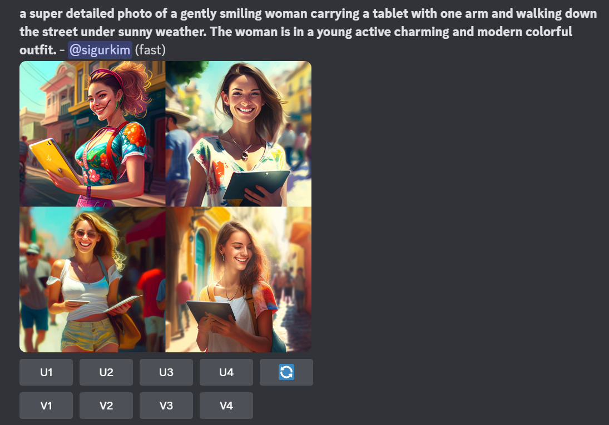
自動駕駛
AI元年
2023
Development
History
嘆為觀止各領域的AI
自動作文
圖像合成
自動繪畫

Slide 22
自動駕駛
AI元年
2023
Development
History
嘆為觀止各領域的AI
自動作文
圖像合成
自動繪畫

Slide 23
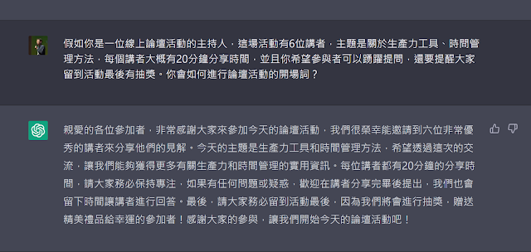
自動駕駛
AI元年
2023
Development
History
嘆為觀止各領域的AI
自動作文
圖像合成
自動繪畫

Slide 24
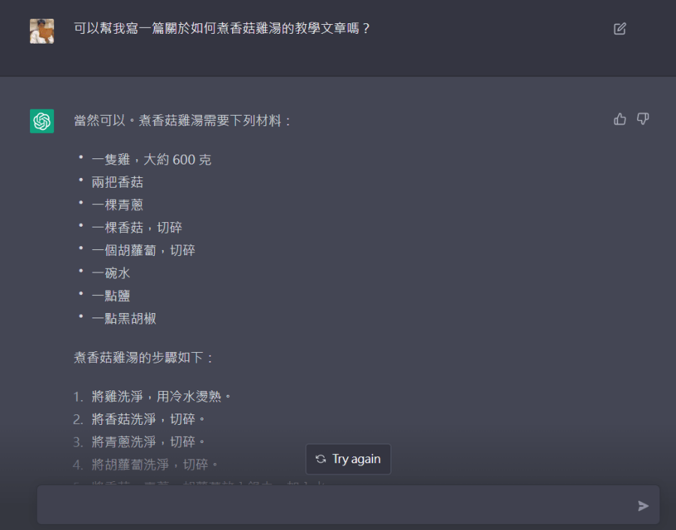
自動駕駛
AI元年
2023
Development
History
嘆為觀止各領域的AI
自動作文
圖像合成
自動繪畫

Slide 25
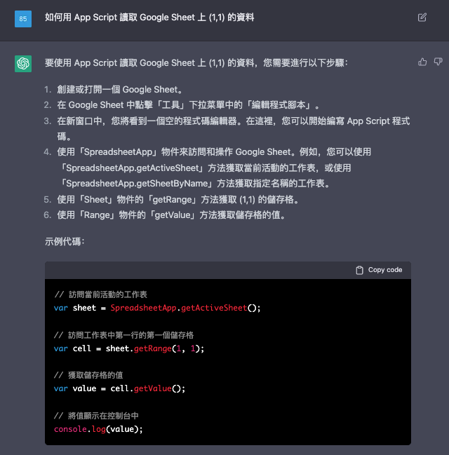
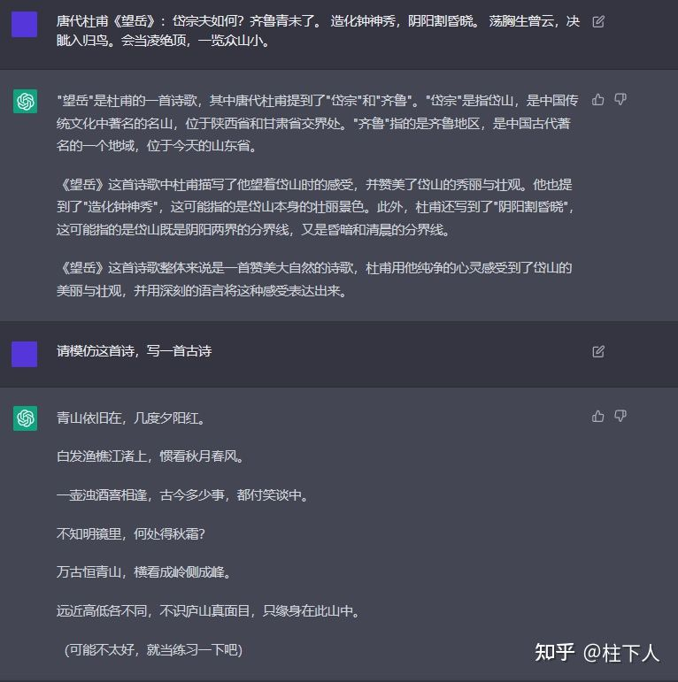
自動駕駛
AI元年
2023
Development
History
嘆為觀止各領域的AI
自動作文
圖像合成
自動繪畫

Slide 26
自動駕駛
AI元年
2023
Development
History
嘆為觀止各領域的AI
自動作文
圖像合成
自動繪畫

Slide 27
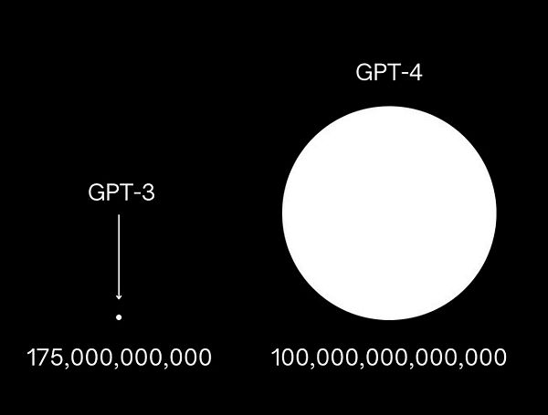
2023.03.14
GPT-4可在律師資格考試擊敗90%人類
在國際生物奧林匹亞（Biology Olympiad）擊敗99%高中生。事實上，GPT-4在至少34種涵蓋總經、寫作、數學等領域的測驗皆名列前茅。
AI元年
Development
History
2023
嘆為觀止各領域的AI
自動駕駛
自動作文
圖像合成
十25～42
自動繪畫

Slide 28
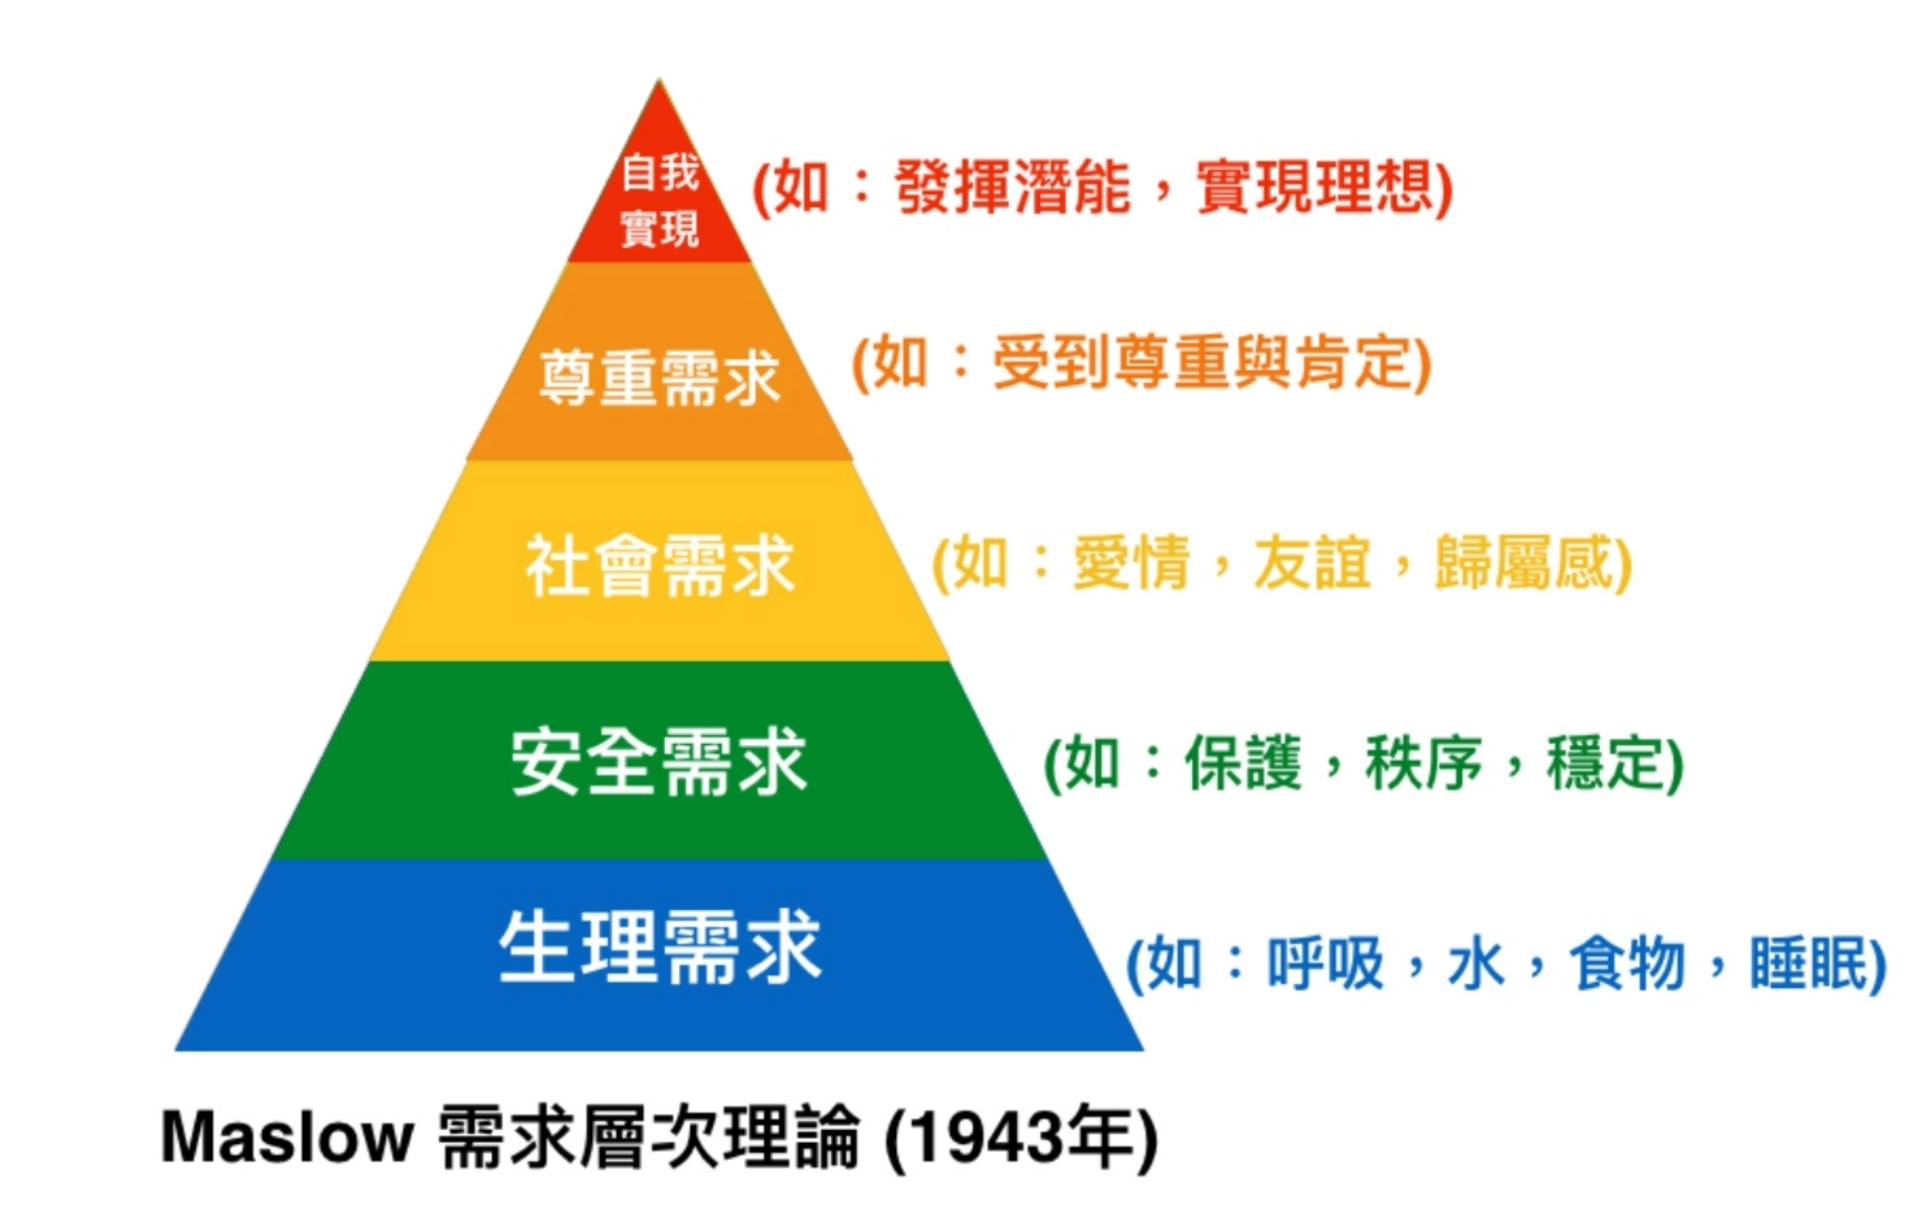
人工智慧滿足需求
AI元年
Development
History
2023
嘆為觀止各領域的AI
自動駕駛
自動作文
圖像合成
十25～42
自動繪畫

Slide 29
人工智慧的隱憂－取代人工
AI元年
Development
History
2023
嘆為觀止各領域的AI
自動駕駛
自動作文
圖像合成
十25～42
自動繪畫

Slide 30
人工智慧的隱憂－人的價值
AI元年
Development
History
2023
嘆為觀止各領域的AI
自動駕駛
自動作文
圖像合成
十25～42
自動繪畫

Slide 31
神創造的奧秘
被造的目的為著盛裝神
按著神的形像和樣式
『耶和華神在東方的伊甸栽植了一個園子，把所塑造的人安放在那裏。耶和華神使各樣的樹從地裏長出來，可以悅人的眼目，也好作食物；園子當中有生命樹，…』創二8~9
『神說，我們要按著我們的形像，照著我們的樣式造人，使他們管理海裏的魚、空中的鳥、地上的牲畜、和全地、並地上所爬的一切爬物。』創一26
早豫備得榮耀的器皿
人
人工智慧不能滿足靈
『且要在那些蒙憐憫、早豫備得榮耀的器皿上，彰顯祂榮耀的豐富；這器皿就是我們… 』羅九23~24
『我觀看你指頭所造的天，並你所陳設的月亮星宿，便說，人算甚麼，你竟顧念他？世人算甚麼，你竟眷顧他？』詩篇八3~4
體－食、衣、住、行
魂－知識、娛樂、成就
靈－人工智慧不能滿足
人是器皿
人有靈
『耶和華神用地上的塵土塑造人，將生命之氣吹在他鼻孔裏，人就成了活的魂。 』創二7
『且願和平的神，親自全然聖別你們，又願你們的靈、與魂、與身子得蒙保守，…。 』帖前五23
『鋪張諸天、建立地基、造人裏面之靈的耶和華說， 』亞十二1
『神造萬物，各按其時成為美好，又將永遠安置在世人心裏。…』傳三11

Slide 32
神創造的奧秘
被造的目的為著盛裝神
按著神的形像和樣式
『耶和華神在東方的伊甸栽植了一個園子，把所塑造的人安放在那裏。耶和華神使各樣的樹從地裏長出來，可以悅人的眼目，也好作食物；園子當中有生命樹，…』創二8~9
『神說，我們要按著我們的形像，照著我們的樣式造人，使他們管理海裏的魚、空中的鳥、地上的牲畜、和全地、並地上所爬的一切爬物。』創一26
人
早豫備得榮耀的器皿
『我觀看你指頭所造的天，並你所陳設的月亮星宿，便說，人算甚麼，你竟顧念他？世人算甚麼，你竟眷顧他？』詩篇八3~4
人工智慧不能滿足靈
『且要在那些蒙憐憫、早豫備得榮耀的器皿上，彰顯祂榮耀的豐富；這器皿就是我們… 』羅九23~24
體－食、衣、住、行
魂－知識、娛樂、成就
靈－人工智慧不能滿足
人是器皿
人有靈
『耶和華神用地上的塵土塑造人，將生命之氣吹在他鼻孔裏，人就成了活的魂。 』創二7
『且願和平的神，親自全然聖別你們，又願你們的靈、與魂、與身子得蒙保守，…。 』帖前五23
『鋪張諸天、建立地基、造人裏面之靈的耶和華說， 』亞十二1
『神造萬物，各按其時成為美好，又將永遠安置在世人心裏。…』傳三11

Slide 33
神創造的奧秘
被造的目的為著盛裝神
『耶和華神在東方的伊甸栽植了一個園子，把所塑造的人安放在那裏。耶和華神使各樣的樹從地裏長出來，可以悅人的眼目，也好作食物；園子當中有生命樹，…』創二8~9
按著神的形像和樣式
早豫備得榮耀的器皿
『神說，我們要按著我們的形像，照著我們的樣式造人，使他們管理海裏的魚、空中的鳥、地上的牲畜、和全地、並地上所爬的一切爬物。』創一26
人
人工智慧不能滿足靈
『且要在那些蒙憐憫、早豫備得榮耀的器皿上，彰顯祂榮耀的豐富；這器皿就是我們… 』羅九23~24
『我觀看你指頭所造的天，並你所陳設的月亮星宿，便說，人算甚麼，你竟顧念他？世人算甚麼，你竟眷顧他？』詩篇八3~4
體－食、衣、住、行
魂－知識、娛樂、成就
靈－人工智慧不能滿足
人是器皿
人有靈
『耶和華神用地上的塵土塑造人，將生命之氣吹在他鼻孔裏，人就成了活的魂。 』創二7
『且願和平的神，親自全然聖別你們，又願你們的靈、與魂、與身子得蒙保守，…。 』帖前五23
『鋪張諸天、建立地基、造人裏面之靈的耶和華說， 』亞十二1
『神造萬物，各按其時成為美好，又將永遠安置在世人心裏。…』傳三11

Slide 34
神創造的奧秘
被造的目的為著盛裝神
按著神的形像和樣式
『耶和華神在東方的伊甸栽植了一個園子，把所塑造的人安放在那裏。耶和華神使各樣的樹從地裏長出來，可以悅人的眼目，也好作食物；園子當中有生命樹，…』創二8~9
『神說，我們要按著我們的形像，照著我們的樣式造人，使他們管理海裏的魚、空中的鳥、地上的牲畜、和全地、並地上所爬的一切爬物。』創一26
人是器皿
『耶和華神用地上的塵土塑造人，將生命之氣吹在他鼻孔裏，人就成了活的魂。 』創二7
『且願和平的神，親自全然聖別你們，又願你們的靈、與魂、與身子得蒙保守，…。 』帖前五23
早豫備得榮耀的器皿
人
人工智慧不能滿足靈
『且要在那些蒙憐憫、早豫備得榮耀的器皿上，彰顯祂榮耀的豐富；這器皿就是我們… 』羅九23~24
『我觀看你指頭所造的天，並你所陳設的月亮星宿，便說，人算甚麼，你竟顧念他？世人算甚麼，你竟眷顧他？』詩篇八3~4
體－食、衣、住、行
魂－知識、娛樂、成就
靈－人工智慧不能滿足
人有靈
『鋪張諸天、建立地基、造人裏面之靈的耶和華說， 』亞十二1
『神造萬物，各按其時成為美好，又將永遠安置在世人心裏。…』傳三11

Slide 35
神創造的奧秘
被造的目的為著盛裝神
按著神的形像和樣式
『耶和華神在東方的伊甸栽植了一個園子，把所塑造的人安放在那裏。耶和華神使各樣的樹從地裏長出來，可以悅人的眼目，也好作食物；園子當中有生命樹，…』創二8~9
『神說，我們要按著我們的形像，照著我們的樣式造人，使他們管理海裏的魚、空中的鳥、地上的牲畜、和全地、並地上所爬的一切爬物。』創一26
人有靈
早豫備得榮耀的器皿
『鋪張諸天、建立地基、造人裏面之靈的耶和華說， 』亞十二1
『神造萬物，各按其時成為美好，又將永遠安置在世人心裏。…』傳三11
人
人工智慧不能滿足靈
『且要在那些蒙憐憫、早豫備得榮耀的器皿上，彰顯祂榮耀的豐富；這器皿就是我們… 』羅九23~24
『我觀看你指頭所造的天，並你所陳設的月亮星宿，便說，人算甚麼，你竟顧念他？世人算甚麼，你竟眷顧他？』詩篇八3~4
體－食、衣、住、行
魂－知識、娛樂、成就
靈－人工智慧不能滿足
人是器皿
『耶和華神用地上的塵土塑造人，將生命之氣吹在他鼻孔裏，人就成了活的魂。 』創二7
『且願和平的神，親自全然聖別你們，又願你們的靈、與魂、與身子得蒙保守，…。 』帖前五23

Slide 36
神創造的奧秘
按著神的形像和樣式
『神說，我們要按著我們的形像，照著我們的樣式造人，使他們管理海裏的魚、空中的鳥、地上的牲畜、和全地、並地上所爬的一切爬物。』創一26
被造的目的為著盛裝神
早豫備得榮耀的器皿
『耶和華神在東方的伊甸栽植了一個園子，把所塑造的人安放在那裏。耶和華神使各樣的樹從地裏長出來，可以悅人的眼目，也好作食物；園子當中有生命樹，…』創二8~9
人
人工智慧不能滿足靈
『且要在那些蒙憐憫、早豫備得榮耀的器皿上，彰顯祂榮耀的豐富；這器皿就是我們… 』羅九23~24
『我觀看你指頭所造的天，並你所陳設的月亮星宿，便說，人算甚麼，你竟顧念他？世人算甚麼，你竟眷顧他？』詩篇八3~4
體－食、衣、住、行
魂－知識、娛樂、成就
靈－人工智慧不能滿足
人是器皿
人有靈
『耶和華神用地上的塵土塑造人，將生命之氣吹在他鼻孔裏，人就成了活的魂。 』創二7
『且願和平的神，親自全然聖別你們，又願你們的靈、與魂、與身子得蒙保守，…。 』帖前五23
『鋪張諸天、建立地基、造人裏面之靈的耶和華說， 』亞十二1
『神造萬物，各按其時成為美好，又將永遠安置在世人心裏。…』傳三11

Slide 37
神創造的奧秘
被造的目的為著盛裝神
按著神的形像和樣式
『耶和華神在東方的伊甸栽植了一個園子，把所塑造的人安放在那裏。耶和華神使各樣的樹從地裏長出來，可以悅人的眼目，也好作食物；園子當中有生命樹，…』創二8~9
『神說，我們要按著我們的形像，照著我們的樣式造人，使他們管理海裏的魚、空中的鳥、地上的牲畜、和全地、並地上所爬的一切爬物。』創一26
人工智慧不能滿足靈
早豫備得榮耀的器皿
人
體－食、衣、住、行
魂－知識、娛樂、成就
靈－人工智慧不能滿足
『且要在那些蒙憐憫、早豫備得榮耀的器皿上，彰顯祂榮耀的豐富；這器皿就是我們… 』羅九23~24
『我觀看你指頭所造的天，並你所陳設的月亮星宿，便說，人算甚麼，你竟顧念他？世人算甚麼，你竟眷顧他？』詩篇八3~4
人是器皿
人有靈
『耶和華神用地上的塵土塑造人，將生命之氣吹在他鼻孔裏，人就成了活的魂。 』創二7
『且願和平的神，親自全然聖別你們，又願你們的靈、與魂、與身子得蒙保守，…。 』帖前五23
『鋪張諸天、建立地基、造人裏面之靈的耶和華說， 』亞十二1
『神造萬物，各按其時成為美好，又將永遠安置在世人心裏。…』傳三11

Slide 38
人工智慧不能滿足需求
AI元年
Development
History
2023
嘆為觀止各領域的AI
自動駕駛
自動作文
圖像合成
十25～42
自動繪畫

Slide 39
GOD
神創造的奧秘
被造的目的為著盛裝神
按著神的形像和樣式
『耶和華神在東方的伊甸栽植了一個園子，把所塑造的人安放在那裏。耶和華神使各樣的樹從地裏長出來，可以悅人的眼目，也好作食物；園子當中有生命樹，…』創二8~9
『神說，我們要按著我們的形像，照著我們的樣式造人，使他們管理海裏的魚、空中的鳥、地上的牲畜、和全地、並地上所爬的一切爬物。』創一26
神能滿足最深處的感覺
『神所栽種，歷代以來就在運行的一種要有目的的感覺；日光之下，除神以外，別無什麼可以滿足這感覺。』
短暫的事物絕不能滿足人；惟有永遠的神，就是基督，能滿足人心深處要有目的的感覺。
早豫備得榮耀的器皿
人
『且要在那些蒙憐憫、早豫備得榮耀的器皿上，彰顯祂榮耀的豐富；這器皿就是我們… 』羅九23~24
『我觀看你指頭所造的天，並你所陳設的月亮星宿，便說，人算甚麼，你竟顧念他？世人算甚麼，你竟眷顧他？』詩篇八3~4
靈
魂
體
人是器皿
人有靈
『耶和華神用地上的塵土塑造人，將生命之氣吹在他鼻孔裏，人就成了活的魂。 』創二7
『且願和平的神，親自全然聖別你們，又願你們的靈、與魂、與身子得蒙保守，…。 』帖前五23
『鋪張諸天、建立地基、造人裏面之靈的耶和華說， 』亞十二1
『神造萬物，各按其時成為美好，又將永遠安置在世人心裏。…』傳三11

Slide 40
神創造的奧秘
被造的目的為著盛裝神
按著神的形像和樣式
『耶和華神在東方的伊甸栽植了一個園子，把所塑造的人安放在那裏。耶和華神使各樣的樹從地裏長出來，可以悅人的眼目，也好作食物；園子當中有生命樹，…』創二8~9
『神說，我們要按著我們的形像，照著我們的樣式造人，使他們管理海裏的魚、空中的鳥、地上的牲畜、和全地、並地上所爬的一切爬物。』創一26
體
神愛世人，甚至將祂的獨生子賜給他們，
叫一切信入祂的，不致滅亡，反得永遠的生命。
早豫備得榮耀的器皿
人
魂
人工智慧不能滿足靈
『且要在那些蒙憐憫、早豫備得榮耀的器皿上，彰顯祂榮耀的豐富；這器皿就是我們… 』羅九23~24
『我觀看你指頭所造的天，並你所陳設的月亮星宿，便說，人算甚麼，你竟顧念他？世人算甚麼，你竟眷顧他？』詩篇八3~4
靈
體－食、衣、住、行
魂－知識、娛樂、成就
靈－人工智慧不能滿足
約翰福音三章十六節
GOD
人是器皿
神成為肉體
為人生活
釘死
埋葬
復活升天
人有靈
『耶和華神用地上的塵土塑造人，將生命之氣吹在他鼻孔裏，人就成了活的魂。 』創二7
『且願和平的神，親自全然聖別你們，又願你們的靈、與魂、與身子得蒙保守，…。 』帖前五23
『鋪張諸天、建立地基、造人裏面之靈的耶和華說， 』亞十二1
『神造萬物，各按其時成為美好，又將永遠安置在世人心裏。…』傳三11

Slide 41
神創造的奧秘
被造的目的為著盛裝神
按著神的形像和樣式
『耶和華神在東方的伊甸栽植了一個園子，把所塑造的人安放在那裏。耶和華神使各樣的樹從地裏長出來，可以悅人的眼目，也好作食物；園子當中有生命樹，…』創二8~9
『神說，我們要按著我們的形像，照著我們的樣式造人，使他們管理海裏的魚、空中的鳥、地上的牲畜、和全地、並地上所爬的一切爬物。』創一26
神愛世人，甚至將祂的獨生子賜給他們，
叫一切信入祂的，不致滅亡，反得永遠的生命。
約翰福音三章十六節
早豫備得榮耀的器皿
人
人工智慧不能滿足靈
『且要在那些蒙憐憫、早豫備得榮耀的器皿上，彰顯祂榮耀的豐富；這器皿就是我們… 』羅九23~24
『我觀看你指頭所造的天，並你所陳設的月亮星宿，便說，人算甚麼，你竟顧念他？世人算甚麼，你竟眷顧他？』詩篇八3~4
體－食、衣、住、行
魂－知識、娛樂、成就
靈－人工智慧不能滿足
GOD
人是器皿
神成為肉體
為人生活
釘死
埋葬
復活升天
人有靈
『耶和華神用地上的塵土塑造人，將生命之氣吹在他鼻孔裏，人就成了活的魂。 』創二7
『且願和平的神，親自全然聖別你們，又願你們的靈、與魂、與身子得蒙保守，…。 』帖前五23
『鋪張諸天、建立地基、造人裏面之靈的耶和華說， 』亞十二1
『神造萬物，各按其時成為美好，又將永遠安置在世人心裏。…』傳三11

Slide 42
神創造的奧秘
被造的目的為著盛裝神
按著神的形像和樣式
『耶和華神在東方的伊甸栽植了一個園子，把所塑造的人安放在那裏。耶和華神使各樣的樹從地裏長出來，可以悅人的眼目，也好作食物；園子當中有生命樹，…』創二8~9
『神說，我們要按著我們的形像，照著我們的樣式造人，使他們管理海裏的魚、空中的鳥、地上的牲畜、和全地、並地上所爬的一切爬物。』創一26
神愛世人，甚至將祂的獨生子賜給他們，
叫一切信入祂的，不致滅亡，反得永遠的生命。
約翰福音三章十六節
GOD
早豫備得榮耀的器皿
人
人工智慧不能滿足靈
『且要在那些蒙憐憫、早豫備得榮耀的器皿上，彰顯祂榮耀的豐富；這器皿就是我們… 』羅九23~24
『我觀看你指頭所造的天，並你所陳設的月亮星宿，便說，人算甚麼，你竟顧念他？世人算甚麼，你竟眷顧他？』詩篇八3~4
體－食、衣、住、行
魂－知識、娛樂、成就
靈－人工智慧不能滿足
神成為肉體
為人生活
釘死
埋葬
復活升天
人是器皿
人有靈
『耶和華神用地上的塵土塑造人，將生命之氣吹在他鼻孔裏，人就成了活的魂。 』創二7
『且願和平的神，親自全然聖別你們，又願你們的靈、與魂、與身子得蒙保守，…。 』帖前五23
『鋪張諸天、建立地基、造人裏面之靈的耶和華說， 』亞十二1
『神造萬物，各按其時成為美好，又將永遠安置在世人心裏。…』傳三11

Slide 43
神創造的奧秘
被造的目的為著盛裝神
按著神的形像和樣式
『耶和華神在東方的伊甸栽植了一個園子，把所塑造的人安放在那裏。耶和華神使各樣的樹從地裏長出來，可以悅人的眼目，也好作食物；園子當中有生命樹，…』創二8~9
『神說，我們要按著我們的形像，照著我們的樣式造人，使他們管理海裏的魚、空中的鳥、地上的牲畜、和全地、並地上所爬的一切爬物。』創一26
神愛世人，甚至將祂的獨生子賜給他們，
叫一切信入祂的，不致滅亡，反得永遠的生命。
約翰福音三章十六節
早豫備得榮耀的器皿
人
人工智慧不能滿足靈
『且要在那些蒙憐憫、早豫備得榮耀的器皿上，彰顯祂榮耀的豐富；這器皿就是我們… 』羅九23~24
『我觀看你指頭所造的天，並你所陳設的月亮星宿，便說，人算甚麼，你竟顧念他？世人算甚麼，你竟眷顧他？』詩篇八3~4
體－食、衣、住、行
魂－知識、娛樂、成就
靈－人工智慧不能滿足
GOD
神成為肉體
為人生活
釘死
埋葬
復活升天
人是器皿
人有靈
『耶和華神用地上的塵土塑造人，將生命之氣吹在他鼻孔裏，人就成了活的魂。 』創二7
『且願和平的神，親自全然聖別你們，又願你們的靈、與魂、與身子得蒙保守，…。 』帖前五23
『鋪張諸天、建立地基、造人裏面之靈的耶和華說， 』亞十二1
『神造萬物，各按其時成為美好，又將永遠安置在世人心裏。…』傳三11

Slide 44
神創造的奧秘
被造的目的為著盛裝神
按著神的形像和樣式
『耶和華神在東方的伊甸栽植了一個園子，把所塑造的人安放在那裏。耶和華神使各樣的樹從地裏長出來，可以悅人的眼目，也好作食物；園子當中有生命樹，…』創二8~9
『神說，我們要按著我們的形像，照著我們的樣式造人，使他們管理海裏的魚、空中的鳥、地上的牲畜、和全地、並地上所爬的一切爬物。』創一26
成為賜生命的靈
GOD
體
早豫備得榮耀的器皿
人
魂
人工智慧不能滿足靈
『且要在那些蒙憐憫、早豫備得榮耀的器皿上，彰顯祂榮耀的豐富；這器皿就是我們… 』羅九23~24
靈
『我觀看你指頭所造的天，並你所陳設的月亮星宿，便說，人算甚麼，你竟顧念他？世人算甚麼，你竟眷顧他？』詩篇八3~4
體－食、衣、住、行
魂－知識、娛樂、成就
靈－人工智慧不能滿足
神成為肉體
為人生活
釘死
埋葬
復活升天
哥林多前書十五章四十五節
人是器皿
人有靈
『耶和華神用地上的塵土塑造人，將生命之氣吹在他鼻孔裏，人就成了活的魂。 』創二7
『且願和平的神，親自全然聖別你們，又願你們的靈、與魂、與身子得蒙保守，…。 』帖前五23
『鋪張諸天、建立地基、造人裏面之靈的耶和華說， 』亞十二1
『神造萬物，各按其時成為美好，又將永遠安置在世人心裏。…』傳三11

Slide 45
神創造的奧秘
被造的目的為著盛裝神
按著神的形像和樣式
『耶和華神在東方的伊甸栽植了一個園子，把所塑造的人安放在那裏。耶和華神使各樣的樹從地裏長出來，可以悅人的眼目，也好作食物；園子當中有生命樹，…』創二8~9
『神說，我們要按著我們的形像，照著我們的樣式造人，使他們管理海裏的魚、空中的鳥、地上的牲畜、和全地、並地上所爬的一切爬物。』創一26
真正的智慧－基督－從神給我們的智慧
體
魂
早豫備得榮耀的器皿
但你們得在基督耶穌裏，是出於神，這基督成了從神給我們的智慧：公義、聖別和救贖林前一30
人
人工智慧不能滿足靈
靈
GOD
『且要在那些蒙憐憫、早豫備得榮耀的器皿上，彰顯祂榮耀的豐富；這器皿就是我們… 』羅九23~24
『我觀看你指頭所造的天，並你所陳設的月亮星宿，便說，人算甚麼，你竟顧念他？世人算甚麼，你竟眷顧他？』詩篇八3~4
體－食、衣、住、行
魂－知識、娛樂、成就
靈－人工智慧不能滿足
人是器皿
人有靈
『耶和華神用地上的塵土塑造人，將生命之氣吹在他鼻孔裏，人就成了活的魂。 』創二7
『且願和平的神，親自全然聖別你們，又願你們的靈、與魂、與身子得蒙保守，…。 』帖前五23
『鋪張諸天、建立地基、造人裏面之靈的耶和華說， 』亞十二1
『神造萬物，各按其時成為美好，又將永遠安置在世人心裏。…』傳三11

Slide 46
神創造的奧秘
被造的目的為著盛裝神
按著神的形像和樣式
『耶和華神在東方的伊甸栽植了一個園子，把所塑造的人安放在那裏。耶和華神使各樣的樹從地裏長出來，可以悅人的眼目，也好作食物；園子當中有生命樹，…』創二8~9
『神說，我們要按著我們的形像，照著我們的樣式造人，使他們管理海裏的魚、空中的鳥、地上的牲畜、和全地、並地上所爬的一切爬物。』創一26
早豫備得榮耀的器皿
人
人工智慧不能滿足靈
『且要在那些蒙憐憫、早豫備得榮耀的器皿上，彰顯祂榮耀的豐富；這器皿就是我們… 』羅九23~24
『我觀看你指頭所造的天，並你所陳設的月亮星宿，便說，人算甚麼，你竟顧念他？世人算甚麼，你竟眷顧他？』詩篇八3~4
體－食、衣、住、行
魂－知識、娛樂、成就
靈－人工智慧不能滿足
人是器皿
人有靈
『耶和華神用地上的塵土塑造人，將生命之氣吹在他鼻孔裏，人就成了活的魂。 』創二7
『且願和平的神，親自全然聖別你們，又願你們的靈、與魂、與身子得蒙保守，…。 』帖前五23
『鋪張諸天、建立地基、造人裏面之靈的耶和華說， 』亞十二1
『神造萬物，各按其時成為美好，又將永遠安置在世人心裏。…』傳三11

Slide 47
我該作甚麼？
HOW TO RECIEVE

Slide 48
悔改
GET
YES
OH！
相信
接受
受浸
但他們的心幾時轉向主
帕子就幾時除去了
你的深處豈不覺渴慕； 願意敞開，嘗嘗耶穌？
靈裡接受
口裡承認
身體遷移
林後三16

Slide 49
悔改
GET
YES
OH！
但他們的心幾時轉向主
帕子就幾時除去了
你的深處豈不覺渴慕； 願意敞開，嘗嘗耶穌？
接受
受浸
相信
靈裡接受
口裡承認
身體遷移
詩歌(二)

Slide 50
GET
相信
YES
OH！
悔改
接受
受浸
凡接受祂的，就是信入祂名的人，祂就賜他們權柄，成為神的兒女。
祂乃是靈，你接受就行， 祂願進來作你生命。
心轉向主
靈裡接受
口裡承認
身體遷移
約一12

Slide 51
GET
相信
YES
OH！
悔改
接受
受浸
凡接受祂的，就是信入祂名的人，祂就賜他們權柄，成為神的兒女。
祂乃是靈，你接受就行， 祂願進來作你生命。
心轉向主
靈裡接受
口裡承認
身體遷移
詩歌(三)

Slide 52
YES
呼求
GET
OH！
就是你若口裏認耶穌為主，心裏信神叫祂從死人中復活，就必得救
何不現在從深處敞開， 呼喊主名，祂必進來。
悔改
相信
受浸
羅十9
心轉向主
靈裡接受
口裡承認
身體遷移

Slide 53
YES
呼求
GET
OH！
就是你若口裏認耶穌為主，心裏信神叫祂從死人中復活，就必得救
何不現在從深處敞開， 呼喊主名，祂必進來。
悔改
相信
受浸
詩歌(四)
心轉向主
靈裡接受
口裡承認
身體遷移

Slide 54
OH！
受浸
GET
YES
耶穌回答說，我實實在在的告訴你，
人若不是從水和靈生的，就不能進神的國。
悔改
相信
接受
約三5
心轉向主
靈裡接受
口裡承認
身體遷移

Slide 55
OH！
受浸
GET
YES
現在你為甚麼躭延？起來，
呼求著祂的名受浸，洗去你的罪。
悔改
相信
接受
徒二二16
心轉向主
靈裡接受
口裡承認
身體遷移

Slide 56
人得救的智慧
這聖經能使你藉著相信基督耶穌，有得救的智慧。提後三15
GET
YES
OH！
悔改
相信
呼求
受浸
心轉向主
靈裡接受
口裡承認
身體遷移

Slide 57
人得救的智慧
願榮耀藉著耶穌基督，歸與這位獨一、智慧的神，直到永永遠遠。阿們。
羅十六27
GET
YES
OH！
心轉向主
靈裡接受
口裡承認
身體遷移
悔改
相信
接受
受浸

Slide 58
你為何被造
《二》
你有靈，在你最深處，比你的心更深入； 你的心裝許多事物，但你的靈仍缺如！ 多少年來，你虛空度日；
雖然到處嘗試，總是不得滿足。 你的深處豈不覺渴慕； 願意敞開，嘗嘗耶穌？
THE CHURCH IN TAIPEI

